Slide 1



CLPS Incorporation
Nasdaq: CLPS

Slide 2
Java Web应用
Tomcat, Servlet
CLPS Incorporation

Slide 3
Servlet简介
1、 Servlet 是服务器端的小程序， 它是相对于 Applet 而言的， Applet 是客户端小程序。
应用传统的 CGI（Common Gateway Interface , 公共网关接口） 程序， 针对每个 HTTP请求都要启动一个新的进程。 CGI 程序自身相对比较简单， 启动进程的开销会占用大部分执行时间。 而使用 servlet， Java 虚拟机会一直运行， 并用轻量级的 Java 线程处理每个请求， 而非重量级的操作系统进程。
2、 Servlet 是接受来自网络的请求（form 表单或其他的请求）， 并作出响应。
3、 Servlet 可以实现动态的页面， 可以针对不同的请求作出不同的响应， 可以实现页面的流转， Servlet 可以充当 MVC 模式中的 Ctrl 模块， 可以控制信息的流向。

Slide 4
Web服务器
Servlet 运行在 web 容器中， web 容器可以控制 Servlet 对象的生命周期， 控制请求由Servlet 对象处理。
web 服务器是软件， 常用的 web 服务器有 Tomcat， JBoss 等， 我们所用的 Tomcat 是一个开源的服务器， 用 java 语言编写的 web 服务器， 所以需要有相应的 java 运行环境，也就是 JVM， 还要配置 tomcat 的具体路径。

Slide 5
Tomcat的配置
（1） 两个环境变量
JAVA_HOME=（JDK 路径， bin 的上一层目录）
CATALINA_HOME=（tomcat 的绝对路径）
修改 Path ，在 Path 后添加 ;%CATALINA_HOME%\bin
（2） Linux给 *.sh 文件加上可执行权限
chmod u+x *.sh
（3） 启动 Tomcat
①运行 bin 目录下 startup.sh/startup.bat
② catalina.sh run 详细的控制方式打开
（4） 测试启动是否成功
http://localhost:8080/或 http://127.0.0.1:8080/
（5） 停止 tomcat 服务器
使用 shutdown.sh/shutdown.bat
附： startup.sh， shutdown.sh， shutdown.bat， startup.bat 这些文件其实是一些脚
本文件用来执行大量的命令， 也就是大量 java 命令

Slide 6
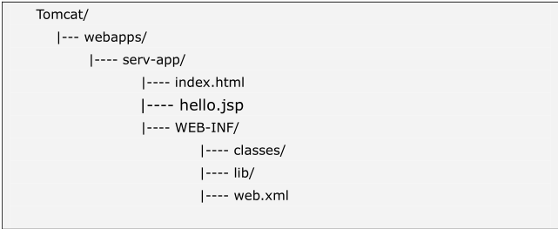
Tomcat服务器具体介绍
（1） tomcat 的默认监听端口是 8080， 每当接受到一个连接请求， 就会为其分配一个线程。
（2） Tomcat 的 web 应用文件夹放在 webapps 下。
每个 web 应用的文件夹下都要有 WEB-INF 文件夹，
WEB-INF 文件夹下有 classes， 和 lib 文件夹， 以及一个 web.xml 文件，
类文件放在 classes 中， jar 文件可以放在 lib 中。
Dynamic web project：WebContent

Slide 7
Tomcat服务器具体介绍
（3） tomcat 中配置了 root 缺省应用， 也就是在不指定的情况下会默认访问这个应用。
（4） 访问应用时， 在端口号后加上 web 应用文件夹的名字
http://localhost:8080/xxxxx/xxxx.html，
静态页面只能放在 web 应用的文件夹下， 不能放在 WEB-INF 文件夹下， WEB-INF 文件
夹中的资源是受保护的， 不能够通过网络访问到。

Slide 8
Servlet的调用过程
1， 用户通过浏览器向 web 服务器发送请求
http://serverip:port/apppath
2， 服务器为用户定位资源
（1） 静态资源：
/a.html /a/b.html
这里的路径是针对 web 应用文件夹目录， 读文件并把内容发送到客户端
（2） 动态资源：
解析 web.xml 定位 Servlet 类的名字
装载类（WEB-INF/classes 或 WEB-INF/lib/*.jar）
创建该对象的实例
Servlet ser=(Servlet)(Class.forName("servlet 类名")).newInstance();
//自己写的 Servlet 一定要实现 Servlet 接口或者继承实现了 Servlet 接口的类
ser.service(request,response);

Slide 9
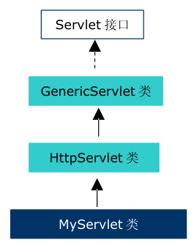
整体介绍
1、 继承 HTTPServlet， 间接实现 Servlet 接口
Servlet 接口
GenericServlet 类
HttpServlet 类
MyServlet 类
2、 实现至少一个服务方法
Service(r, r)
doGet(r, r)
doPost(r, r)
Service 会将处理委托给 doGet 或 doPost，
建议全部实现他们。
3、 使用 request 对象获取用户参数
使用 Response 对象返回响应

Slide 10
Servlet的接口
servlet 接口中的方法
实现 Servlet 接口
HttpServlet 和 GenericServlet 都实现了 Servlet 接口。
HttpServlet 中 的 service(HttpServletRequest request ， HttpServletResponse
response)方法是通过 service(ServletRequest request, ServletResponse response)
方法的调用来实现对请求的处理
HttpServletRequest和ServletRequest都是接口
HttpServletRequest继承自ServletRequest
HttpServletRequest比ServletRequest多了一些针对于Http协议的方法。 例如：
getHeader()， getMethod() ， getSession()
他们对应的实现类：
javax.servlet.ServletRequestWrapper (implements javax.servlet.ServletRequest)
javax.servlet.http.HttpServletRequestWrapper (implements javax.servlet.http.HttpServletRequest)

Slide 11
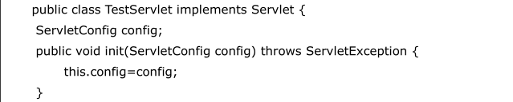
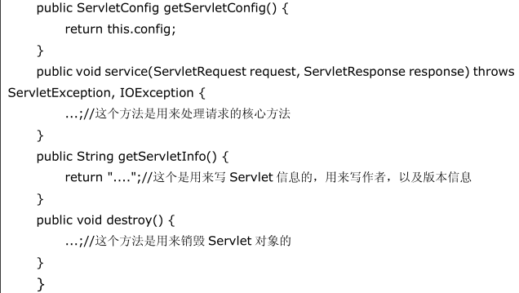

Slide 12
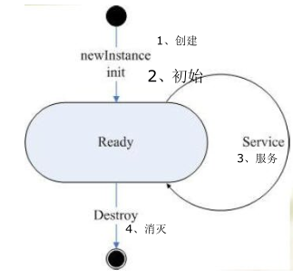
servlet的生命周期

Slide 13
servlet的生命周期
（1） 创建 Servlet 对象， 第一次请求到来时
才会创建（默认）， 通过服务器反射机制创建
Servlet 对象，
（2） 调用 Servlet 对象的 init()方法， 初始
化 Servlet 的信息， init()方法只会在创建后
立即被调用一次；
（3） 响应请求， service()会根据情况委托任
务给 doGet()， doPost()方法来处理请求，
这些方法是运行的在多线程状态下的。 多次访
问时的请求内容会清掉
每个 Servlet 在容器中只对应一个实例。
（4） 在长时间没有被调用或者是服务器关闭
时， 会调用 destroy()方法来销毁 Servlet 对象。

Slide 14
servlet的生命周期
Servlet 只是一个资源， 线程会调用这个资源， init()和 destroy()方法都是运行在单线程下的。
init( ServletConfig) 初始化
service(request, response) 干活
destroy() 做最后的售后工作

Slide 15
Servlet的配置文件
web 服务器接受到用户发出的请求， 会根据用户访问的路径， 从 web.xml 配置文件中查找
所需要的类， 服务器会从 web 应用的 WEB-INF 文
件夹下的 classes 文件夹中搜索要加载的 class 文件。
web.xml 文件的配置， 一个 web.xml 中可以配置多个 Servlet

Slide 16
web.xml文件中配置Servlet对象
在web.xml文件中配置Servlet对象的启动时就创建
<load-on-startup>数字</load-on-startup> ， 表示服务器启动时创建， 并依照数字大小按顺序创建， 小数字优先加载， 在<Servlet></Servlet>标签中使用， 只有重要的 Servlet才会是用这个设置。
ServletConfig对象：是一个Servlet的配置对象。
ServletConfig对象与Servlet是一对一的关系。
取得ServeletConfig对象：this.getServletConfig()
Web.xml 配置详解
https://blog.csdn.net/MSDN_tang/article/details/83588425

Slide 17
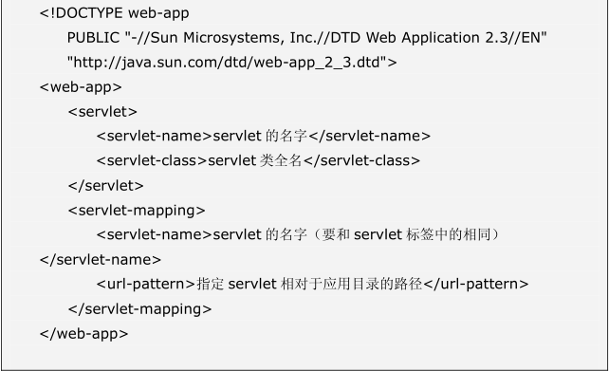
Servlet的配置文件-web.xml

Slide 18
<init-param>标签
通过<init-param>标签来配置初始化参数
<servlet>
… …
<init-param>
<param-name>...</param-name>
<param-value>...</param-value>
</init-param>
</servlet>
参数将封装到ServletConfig对象中
getInitParameter(String name)方法来得到参数。
当没有要取的参数时， 会返回 null。

Slide 19
Get请求和Post请求
Servlet 接口的实现类中的 service()方法， 在继承 HttpServlet 类时， 如果没有覆盖父类的 service()方法， 那么父类的 service()方法会根据请求类型不同，会分别调用覆盖的 doGet()， doPost()方法；
如果响应两种请求的动作相同， 那么可以直接覆盖 service()方法。 如果覆盖了 doGet()，doPost()方法之一， 那么就会只对一种请求作出相应。
在浏览器的地址栏操作按回车键， 或者是热连接， 都是 get 请求， form 的 method 属性如果不指定， 默认为 get 请求。
get 请求， 会将参数显示在浏览器的地址栏上， 其显示格式， 在地址之后会以问号开始， 以
'&'分隔参数.
可以通过 HttpServletRequest 对象的 request.getQueryString()方法来获得 get 请求的参数值。

Slide 20
ServletRequest
request.getInputStream()方法
可以获得一个由 Socket 得来的输入流， 可以使用这个流来实现文件的上传。 type=”file”。
<body> <form action="upload" method="post" enctype="multipart/form-data"> <input type="file" name="upload"> <input type="submit" value="submit"> </form> </body>

Slide 21
ServletRequest
request.getReader()方法
可以直接获取 post 请求的参数。
request.getParameter(String name)方法，
<input type="text" name="name" value="${ LoginForm.name }" size=11/>
读取请求中传送的值， 可以获得 form 表单中指定名字的参数， 多参数同名时， 只取一个。
getParameterNames()，
取得所有参数的名字， 可以获得一个迭代器 Enumeration， 通过这个迭代器， 来获得 form表单中参数的名字。
getParameterValues(String name)
获得指定的所有同名参数的值。
注： 不存在时， 会返回 null。

Slide 22
ServletRequest
request.getContextPath()方法
getContextPath()获得应用的路径， 用动态获取应用路径
getServletPath()获得 Servlet 路径， 也就是 form 中的 action， 如果使用确切路径那么就会是这个 Servlet 配置的 url-pattern。
getPathInfo()使用模糊路径匹配时会返回匹配模糊部分。
注意：
在 form 表单的 action 中， 如果使用了扩展名匹配， 一定要写明/xxxxx/xxx.xx， 不要写成/xxxx/*.xx

Slide 23
Servlet 的 url-pattern
url-pattern 可以使用以下三种方式
1， 确切路径匹配， 也就是给出确定的路径 /core/hello getServletPath(不包括*)
2， 模糊路径匹配， 也就是指给出一部分路径， /core/ *， 他会匹配确定路径， 也就是 xxxx/a
或者是 xxxx/b 都是可以匹配的 getPathInfo(*部分)
3， 扩展名匹配， 也就是会匹配扩展名， 只要是扩展名相同就匹配， *.do
注意：
扩展名优先级最低， 别的有效， 先调用别的模式
扩展名匹配和确切路径匹配不能放在一起使用， 也就是不能写成 xxxx/xxxx/xxx.xx， 但是可以用*.xxx。

Slide 24
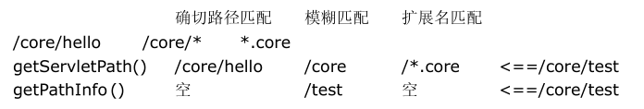
Servlet 的 url-pattern
request.setAttribute(String name,Object o)方法
可以使用 HttpServletRequest 对象来携带信息。
通过 getAttribute(String name)方法来获得携带的信息。
这两个方法类似于 map 中的存取方法， setAttribute 方法给数据加上标识， getAttribute方法则是通过这个标识来获取数据， 可以使用这一对方法的前提就是要保证是同一个请求对象（HttpServletRequest）

Slide 25
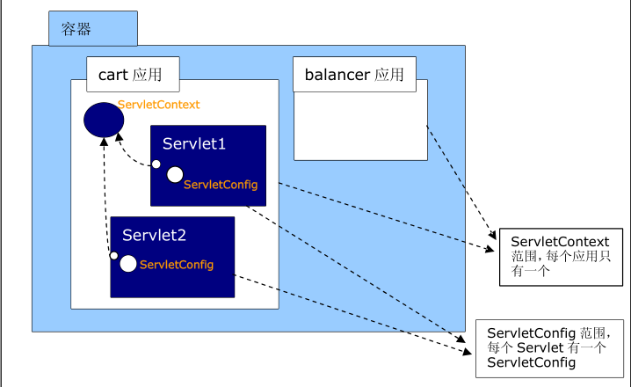
ServletContext

Slide 26
ServletContext
ServletContext 对象是 Servlet 的上下文对象， 这个对象是在服务器启动时创建的， 他可以看作是一个应用的对象， 他可以看作是包含 Servlet， 管理 Servlet 的对象。
在每个 Servlet 中都会有一个 ServletContext 的引用， 这个 ServletContext 是一个全局的对象， 每个应用中只有一个 ServletContext 对象。
HttpServlet 中的 getServletContext()方法， 获得ServletContext 对象
ServletContext 相当于 JSP 中的 Application。

Slide 27
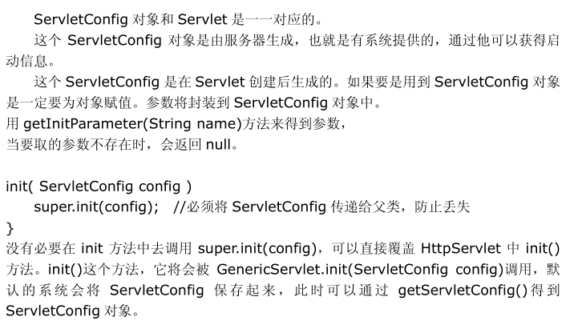
ServletConfig

Slide 28
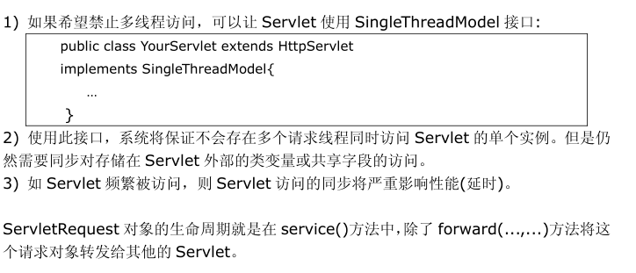
SingleThreadModel接口

Slide 29
Servlet的资源访问
在Servlet的资源访问JDBC，RMI（远程方法调用）,以及跨语言平台的组件等资源。
Servlet 中是用 JDBC 很容易， 也就是在 Servlet 中调用 JDBC 中的方法， 就可以实现数据库的访问。
如果在Servlet中要使用到其他的资源， 例如连接数据库的驱动， 可以放在 tomcat 服务器的文件夹下的 common/lib 下， 这个目录中存放的是一些在服务器启动时就会加载的公共资源， 一般在需要在应用中是用特定的资源， 也就是 jar 文件， 那么不要放在 common/lib下，如果 common/lib 下的 jar 文件过多会导致服务器启动缓慢， 应用中使用到的 jar 文件要放在 WEB-INF/lib 下， 就可以被服务器找到了。
如果要在 Servlet 中是用 Hibernate 的访问数据库的方法， 那么就需要把 hibernate 需要的 jar 文件， 放到 WEB-INF/lib 下就可以了， Xxxxxx.hbm.xml 还是和实体类放在一起。
hibernate.cgf.xml 文件， 要放在 WEB-INF/classes 下就可以了。

Slide 30
配置Tomcat服务器的数据源
数据库连接池，也就是在没有程序去连接时， 可以事先创建好连接， 连接池是一个运行在多线程环境下， 提供数据库连接的程序， 在程序是用数据库连接后关闭数据库连接的动作不再是关闭连接的操作， 而是把数据库连接放回连接池， 也就是这个数据库连接已经是空闲状态， 就可以供其他的程序取用了。
应用文件夹下，META-INF目录中放content.xml
https://blog.csdn.net/u011225629/article/details/47756665

Slide 31
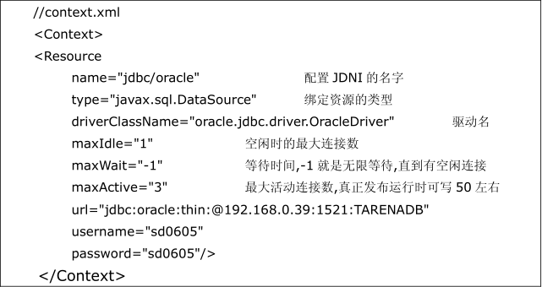

Slide 32
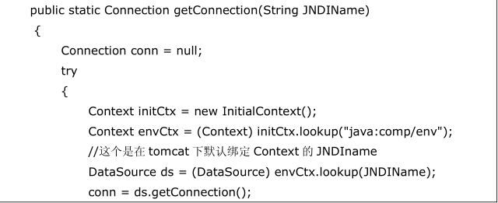
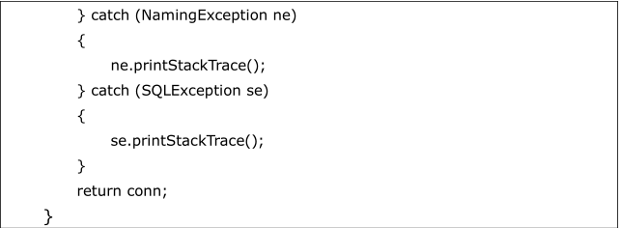
下的就是从连接池去取数据库连接的代码

Slide 33
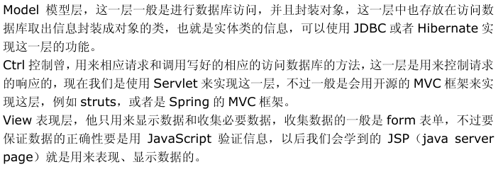
MVC框架

Slide 34
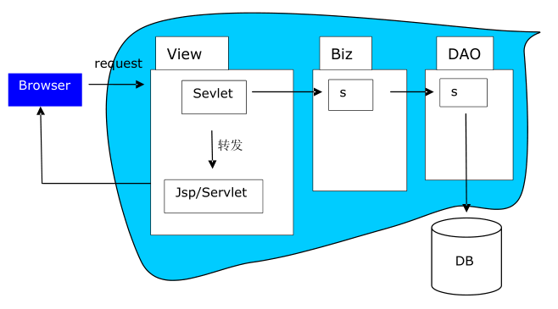
RequestDispatcher请求转发

Slide 35
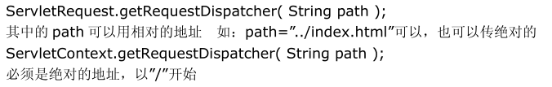

RequestDispatcher请求转发
ServletContext类的getRequestDispatcher(String path)方法
获得一个RequestDispatcher 对象，path就是指定跳转的 Servlet的url-pattern。

Slide 36
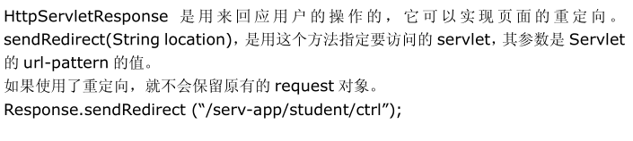
Response.sendRedirect重定向

Slide 37

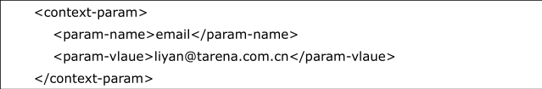
参数的读取
（1）配置Context 容器的初始化参数
在Servlet 的使用
getSevletContext().getInitParameter("email");

Slide 38
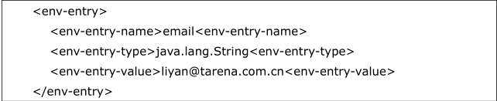


参数的读取
（2）使用<env-entry>配置 JNDI Naming 的初始化参数
还可以写成： （下面的Param在实际应用中应为env-entry-name的值）

Slide 39
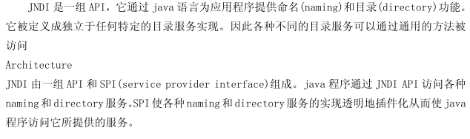
JNDI

Slide 40
会话跟踪
会话又可以称为session。
在一定时间内，单一客户端与服务器之间一连串的相互作用。
一般来说服务器是不会维护客户端的状态的。我们可以使用会话跟踪来维持状态。
会话跟踪有四种方式：
URL重写
隐藏表单域
Cookie
HttpSession对象

Slide 41
URL重写
url上添加”?page=n”(假设n为当前页)
服务器在收到请求的时候就可以取出page的值。
简单好用，维护数据不能太多，其基本类型的数据不安全。
Request.getParameter(“name”)

Slide 42
隐藏表单域
<input type=“hidden” name=“name” value=“value”/>
比较死板，但比url重写安全。
Request.getParameter(“hiddenName”)

Slide 43
Cookie
Cookie， 简单的说，是一个小的文本文件，它以key=value的形式将上下文的状态信息记录下来，然后这个小的文本文件将保存到客户端的存储器上去。
1.有可能不能用，浏览器配置禁止。
2.保存数据局限
3.生命周期，默认生命周期与开闭IE窗口同步，通过getMaxAge/setMaxAge 获取/设置周期，单位为秒。
4.安全性不是特别高。

Slide 44
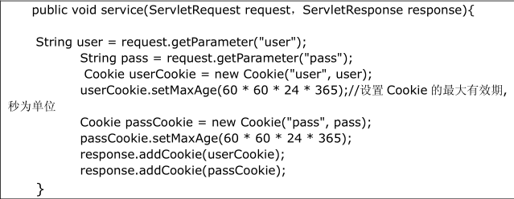
Cookie
Cookie[] allCookies = request.getCookies();

Slide 45
HttpSession（Session对象）
Javax.servlet.http.httpSession 接口
以session ID的形式（128位2进制数）在服务器端开辟一块缓冲区。
1.存储数据更广泛。
2.安全性高。
3.对数据大小无限制
在默认的情况下，Tomcat6是提供了这项功能的。请查看$TOMCAT_HOME$/conf/context.xml。
<!-- Uncomment this to disable session persistence across Tomcat restarts -->
<!--
<Manager pathname="" />
-->

Slide 46
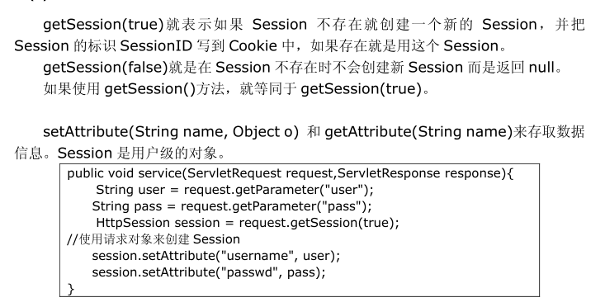

Session结束可能的情况

Slide 47
HttpSession（Session对象）
其他属性：
getID(), 取得Session 的ID。
isNew(), 是否为新建的标识
getMaxInactiveInterval()，默认超时时长。
超时时长是指服务器从客户最后一次请求开始计时，如果在一定时间内，客户没有操作，服务器就回收这个客户对应的session对象。
修改超时时长：
setMaxInactiveInterval(int second)
Xml中
<session-config>
<session-timeout>分钟</session-timeout>
</session-config>
invalidate()， 设置session无效
getCreationTime() 设置创建时间，返回一个long型的毫秒
getLastAccessedTime() 获得最后访问时间 返回long型

Slide 48
Servlet过滤器（Filter）
1、 介绍
过滤器是存在客户端和服务器之间的语法元素。
资源可以是 Servlet/JSP 页面/HTML 等。
过滤器是用于过滤 Servlet 的请求和响应， 过滤器是存在于请求和被请求资源之间的。
Filter 可能会在责任链一部分中执行。
用于 Session 管理， 字符集转换、 日志、 安全过滤等
过滤器就像当于一个中间件， 请求要经过过滤器， 然后过滤器才去掉用 Servlet，
Servlet 的响应也会被过滤器截获并作相应的处理。

Slide 49
2、 Filter是一个接口
要写一个自己的 Filter 就只能实现 Filter 接口。
3、 Filter也有自己的生命周期
和 Servlet 比较相似， 也是会先调用 init()方法， 然后再调用核心的处理过滤的方法
doFilter()， 这个方法中可定义了过滤规则， 然后是 destory()方法销毁 Filter 对象。
dofilter(ServletRequest request,ServletResponse response,FilterChain chain) ， 这个是过滤的
核心方法。
FilterChain 也就是要被过滤的资源。
FilterChain 的方法 doFilter(ServletRequest request, ServletResponse response) 也就是用过
滤后的请求调用资源的方法， 如果不写这个方法， 也就不会去调用相应的资源。

Slide 50
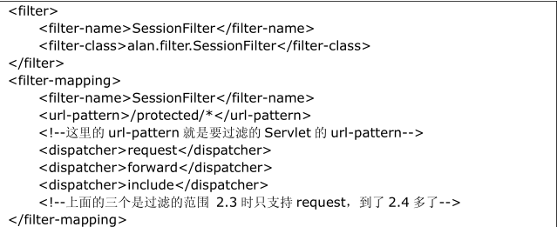
4、 Filter的配置
Filter 的配置和 Servlet 相似。

Slide 51
1) 实现URL级别的权限访问控制
2) 过滤敏感词汇
3) 自动登录
4) 压缩响应信息等一些功能。
5) 解决编码问题。

Slide 52
5、 CharArrayWriter类
是一个将数据保存在字符数组中的输出流， 我们可以使用它来构造一个 PrintWriter 对象，
也就实现了向内存输出。
CharArrayWriter 类的 toString()和 toCharArray()方法就可以取得写入内存中的数据。
注意： CharArrayWriter 类是一个不会真正输出的类， 他的 write()方法只会将内容写入字符数组， 而且这个字符数组是会自动增长的。

Slide 53
6、 问题的出现与解决：
（1） 出现空白页面？
doFilter()方法中， 没有调用 chain.doFilter(request, response)
（2） 在 doFilter()后， 写了 out.println(),却无法在页面上显示出来？
因为已经将 PrintWriter out=response.getWriter()输出流关闭了， 客户端的 request请求已经结束了。 (MyResponse.java, HelloFilter.java)
所以经过 Servlet 服务处理过的 response 可先写在内存中， 最后在一次性发回给用户

Slide 54
Servlet监听器
1、 监听分为以下 3 个
ServletRequestListener
HttpSessionListener
ServletContextListener
这三个监听器接口， 分别监听 Servlet 中 3 种比较重要的对象的创建和销毁。 这三个接口中分别有监听该对象创建和销毁事件的方法， 服务器本身就是事件源。

Slide 55
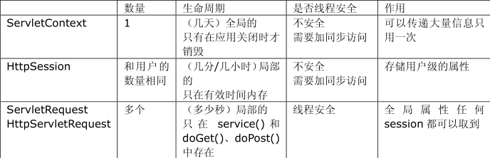
2、 应用的是观察者模式。
容器是事件源， 写一个监听器的实现类，
3、 三种范围的比较

Slide 56
4、 监听器作用
1)、 主要对 ServletContext、 HttpSession、 ServletRequest 等对象行为的监听
2)、 必须要实现一个或多个 listener interface
3)、 有两类监听器：
声明周期监听器
ServletContextListener
HttpSessionListener
ServletRequestListener（2.4 版本之后）
对象状态监听器
ServletContextAttributeListener
HttpSessionAttributeListener
ServletRequestAttributeListener
4)、 ServletContextListener 中不能取得请求中的参数

Slide 57

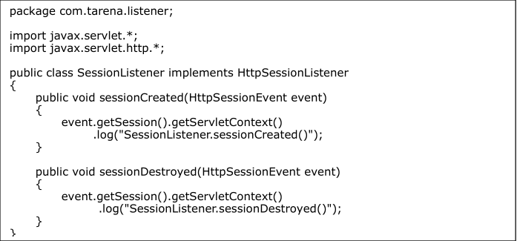
5、 listener的配置和代码
Xml中：
servlet中：

Slide 58

Thank You

